Slide 1
Информатика и ИТ
8
класс
ВИДЫ И ЗАДАЧИ ПЛАТФОРМ МООС

Slide 2
ВОПРОСЫ УРОКА
Какие типы платформ МООС существуют?
В чём особенность МООС, основанных на заданиях?

Slide 3
ВОЗМОЖНОСТИ МООС
Люди стремятся приобретать знания всю жизнь, развивать их и обогащать жизненный опыт, полученный в результате обучения.
МООС - это бесплатная, общедоступная (помимо платных функций и возможностей) система, основанная на современных педагогических концепциях и технологиях, которая действует посредством интернета.

Slide 4
ВОЗМОЖНОСТИ МООС
В то же время она предлагает современные педагогические технологии смешанного образования, воплощающие новые формы и методы неформального образования. В отличие от других систем образования, курсы МООС состоят в основном из видеолекций, текстов, форумов и упражнений для укрепления знаний.

Slide 5
КЛЮЧЕВЫЕ ПОНЯТИЯ
Смешанное обучение - это сочетание традиционного очного и онлайн-обучения с преподавателем.
Субтитры - текстовое сопровождение, раскрывающее общий смысл видеоряда на языке оригинала или перевода. Они могут быть размещены над или под видеорядом.

Slide 6
ВНИМАНИЕ!
Обучайтесь с помощью платформы Google Classroom. Благодаря развитию современных технологий наличие мобильных телефонов, планшетов и ноутбуков даёт возможность обучаться дистанционно. Посредством курсов МООС студенты могут учиться в течение года или короткими сессиями. В настоящее время всемирно известные учебные заведения, такие как Гарвард и Массачусетс, предлагают онлайн-курсы различных дисциплин и уровней через платформы МООС. На курсы МООС одновременно могут зачисляться тысячи студентов, что позволяет им присоединяться и учиться на курс в любое время года.

Slide 7
ВИДЫ МООС!
На платформах МООС доступны следующие виды курсов:
• обучение на курсах и получение сертификата - бесплатно;
• обучение на курсах - бесплатно, получение сертификата - платно;
• обучение на курсах и получение сертификата - платно.

Slide 8
САМЫЕ РАСПРОСТРАНЕННЫЕ ВИДЫ КУРСОВ MOOC
cMOOC. Название происходит от английского "connectivity MOOC". Его основные принципы - массовость, открытая регистрация, доступность данных по завершению курса, равноправие участников: студент и преподаватель - коллеги. Но ставка в таких курсах делается на взаимодействие участников. Обучение происходит в связанной онлайн группе, участники которой активно общаются между собой с помощью блогов, социальных сетей, сообществ.

Slide 9
САМЫЕ РАСПРОСТРАНЕННЫЕ ВИДЫ КУРСОВ MOOC
Этот тип обучения объединяет профессионалов из разных областей, основанных на схожих интересах, и приглашает сотрудников из числа студентов, которые исследуют одну идею.
Недостаток - студенты не оцениваются преподавателем курса.

Slide 10
ВИДЫ КУРСОВ MOOC
MOOC делятся на следующие виды по методу подачи учебных материалов и заданий:
• task-based MOOCs (MOOC, основанное на заданиях). Эти курсы основаны на задачах и требуют от учащегося выполнить набор задач. Предлагается решить поставленную задачу или поработать в команде над проектом. После успешного выполнения определенного количества заданий учащиеся достигнут результатов и приобретут навыки, указанные в целях курса;

Slide 11
ВИДЫ КУРСОВ MOOC
content-based MOOCs (MOOC, основанное на контентах). Основным занятиям в этом курсе обучают учителя. На этих курсах студенты оцениваются традиционным способом. Помимо поставленных задач важную роль играют приобретенные знания;
network-based MOOCs (сетевые МООС). Учебные курсы могут не только помочь вам овладеть содержанием и навыками, но и взаимодействовать с другими учащимися. Он основан на теории сообщества и совместного обучения в сМООС.

Slide 12
ПЛАТФОРМЫ МООС
Coursera (https: //www. coursera. org/) является одной из лучших платформ MOOC. Платформа была основана в 2012 году профессорами компьютерных наук Стэнфордского университета. Хотя платформа Coursera не была одной из первых, сегодня она стала лидером в онлайн-обучении благодаря правильному выбору стратегий обучения и коммерческой ориентации. С ресурсами этой платформы работают профессора и преподаватели из более чем 190 учебных заведений в мире.
Курсы: физика, инжиниринг, медицина, гуманитарные науки, математика, бизнес, информатика и др.
Язык интерфейса: английский.
Язык курса: английский (базовый) и другие языки, курсы снабжены субтитрами.

Slide 13
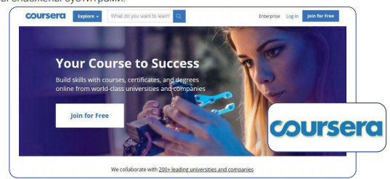
ПЛАТФОРМЫ МООС

Slide 14
ПЛАТФОРМЫ МООС
Khan Academy (https: //khanacademy.org/) - популярный проект, который в свое время одним из первых внедрил интерактивные и игровые технологии в образование. На сегодняшний день на платформе создано более 10 000 мини-видео уроков на более чем 36 языках (включая узбекский). Платформа содержит более 100 000 интерактивных примеров и задач. Занятия Khan Academy проводятся более чем в 190 странах, и сегодня платформу используют более 74 миллионов студентов. зыки. Есть субтитры.

Slide 15
ПЛАТФОРМЫ МООС
Главное, что на платформе есть школьные научные программы и множество уроков, а также методические пособия для родителей по работе с детьми.
Курсы: математика, информатика и программирование, физика, астрономия, химия, финансы, экономика, биология, медицина и другие науки.
Язык интерфейса: на нескольких языках (доступен узбекский).
Язык курса: английский и другие языки. Есть субтитры.

Slide 16
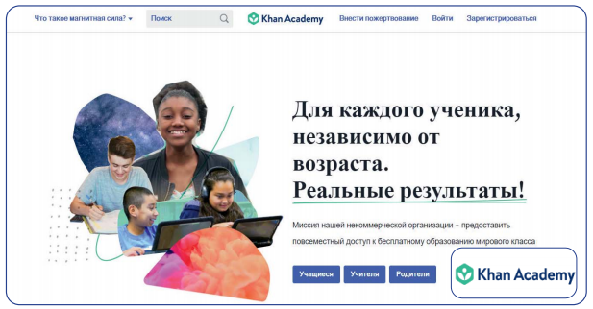
ПЛАТФОРМЫ МООС

Slide 17
ПЛАТФОРМЫ МООС
Лекториум (https: //www. lektorium. tv/) - некоммерческий проект, занимающийся созданием учебных материалов в формате открытых онлайн-курсов, а также съёмкой и размещением видеолекций. Платформа предлагает разнообразные учебные программы и уроки для студентов, родителей, абитуриентов и специалистов.
Курсы: информатика, инженерное программирование, английский язык, антропология, архитектура, астрономия, астрофизика, биоинформатика.
Язык интерфейса: русский.
Язык курса: русский и другие языки. Есть субтитры.

Slide 18
ПЛАТФОРМЫ МООС

Slide 19
ПЛАТФОРМЫ МООС
EdX (https: //www.edx.org/) был основан в 2012 году Гарвардским университетом и Массачусетским технологическим институтом и предлагает высококачественные курсы для студентов со всего мира. На данной платформе Массачусетский технологический институт открыл курс механики для студентов. Целью курса было оказание помощи студентам для более глубокого изучения сложных тем физики и развитие навыков самостоятельного решения задач. Курс также помогает старшеклассникам подготовиться к экзаменам.

Slide 20
ПЛАТФОРМЫ МООС
Курсы: архитектура, искусство, культура, биология и наука о жизни, бизнес и менеджмент, химия, коммуникации, информатика, базы данных и статистика, дизайн, экономика и финансы, образование, электроника, история, язык, право, литература, математика, гуманитарные науки, музыка, медицина, философия и многое другое.
Язык интерфейса: английский.
Язык курса: английский и другие языки. Есть субтитры.

Slide 21
ПЛАТФОРМЫ МООС

Slide 22
ПЛАТФОРМЫ МООС
Udemy (https: //www.udemy.com/) - отличный инструмент для получения практических навыков по определенной теме. Udemy имеет возможность не только получить образование, но и зарабатывать деньги, размещая собственные занятия. В результате на платформе более 20000 курсов и около 4 миллионов зарегистрированных пользователей. Курсы платные и бесплатные, по окончании курса студенты получают сертификат.

Slide 23
ПЛАТФОРМЫ МООС
Курсы: финансы и бухгалтерский учет, информационные технологии и программное обеспечение, дизайн, маркетинг, бизнес, производство, здоровый образ жизни, музыка, фотография и др.
Язык интерфейса: английский, русский и другие языки.
Язык курса: английский, русский и другие языки. Есть субтитры.

Slide 24
ПЛАТФОРМЫ МООС

Slide 25
ПЛАТФОРМЫ МООС
Udacity (https: //www. udacity. com/) - это частная некоммерческая образовательная компания, основанная профессорами Стэнфордского университета Себастьяном Труно, Дэвидом Ставенсом и Майком Сокольски. Онлайн-курсы Udacity создаются профессорами университетов и ведущими экспертами отрасли.
Курсы: компьютерные технологии, языки программирования, математика, физика, дизайн, предпринимательство и др.
Язык интерфейса: английский.
Язык курса: английский и другие языки.

Slide 26
ПЛАТФОРМЫ МООС

Slide 27
ЗАДАНИЕ ДЛЯ САМОСТОЯТЕЛЬНОЙ РАБОТЫ
1. Каково назначение платформ MOOC?
2. В чем разница и хMOOC и сMOOC?
3. Взимается ли плата за обучение и сертификацию на платформах MOOC?
4. Как организованы курсы основанные на задачах на базе платформ MOOC?

